Slide 1
极大似然估计作业
Eddy 大杰仔（助教）

Slide 2
总体思路
General Idea
我的职责
作业的完成与讲解
维度1：理论知识的具体实现
维度2：反过来加深对理论的理解
理论联系实际的通道
作业目的
少量的理论推导
大量的算例
作业形式
Python自编程实现+Sklearn实现
代码能力
调参能力

Slide 3
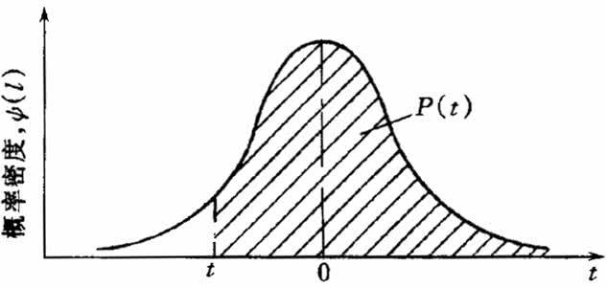
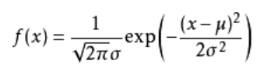
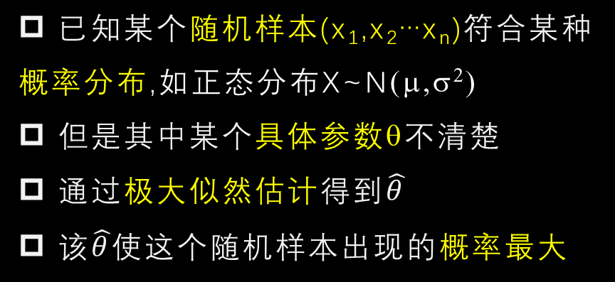
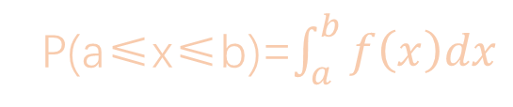

极大似然估计
MLE(Maximum Likelihood Estimation)
做什么用的？
已知某个随机样本(x₁,x₂…x_{n})符合某种
概率分布,如正态分布X~N(μ,σ²)
但是其中某个具体参数θ不清楚
通过极大似然估计得到$\hat{θ}$
该$\hat{θ}$使这个随机样本出现的概率最大
P(a≤x≤b)=$\int_{a}^{b}{f\left(x\right)dx}$
概率密度函数
目标函数 $max L\left(μ\right)=\prod_{i=1}^{n}{f(x_{i})}$

Slide 4
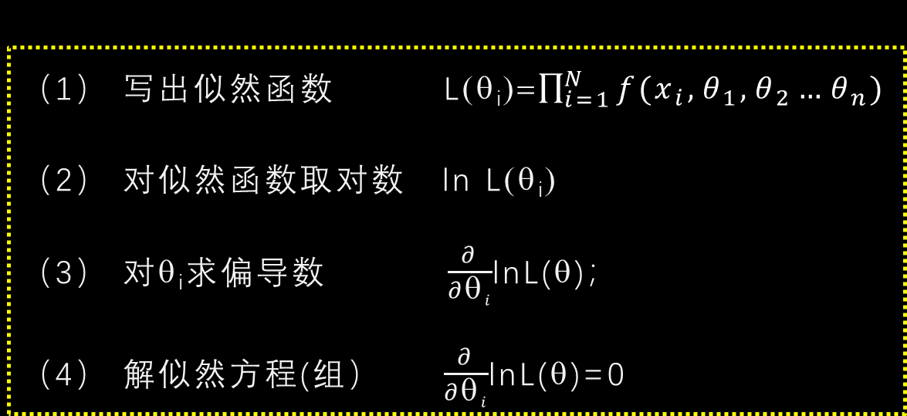
极大似然估计
MLE(Maximum Likelihood Estimation)
一般步骤是什么？
（1） 写出似然函数 L(θ_{i})=$\prod_{i=1}^{N}{f(x_{i},θ_{1},θ_{2}…θ_{n})}$
（2） 对似然函数取对数 ln L(θ_{i})
（3） 对θ_{i}求偏导数 $\frac{∂}{∂\text{q}i}$lnL(θ)；
（4） 解似然方程(组） $\frac{∂}{∂\text{q}i}$lnL(θ)=0

Slide 5

极大似然估计
MLE(Maximum Likelihood Estimation)
作业
作业1：推导下述正态分布均值$μ$的极大似然估计
数据$x_{1},…,x_{n}$来自正态分布$N(μ,σ^{2})$，其中$σ^{2}$已知。
根据样本$x_{1},…,x_{n}$写出$μ$的极大似然估计。
概率密度函数

Slide 6
极大似然估计
MLE(Maximum Likelihood Estimation)
作业讲解
第一步 写出似然函数
第二步 对似然函数取对数

Slide 7
极大似然估计
MLE(Maximum Likelihood Estimation)
作业讲解
第三步 对μ求偏导数
思考：
n 足够大的情形
n 非常小的情形
第四步 解似然方程（组）

Slide 8
结语
本节习题课
回顾了 极大似然估计要解决什么问题
以及解决的一般流程
并通过作业讲解进行了巩固
下一节习题课
我们讲解贝叶斯估计

